Slide 1


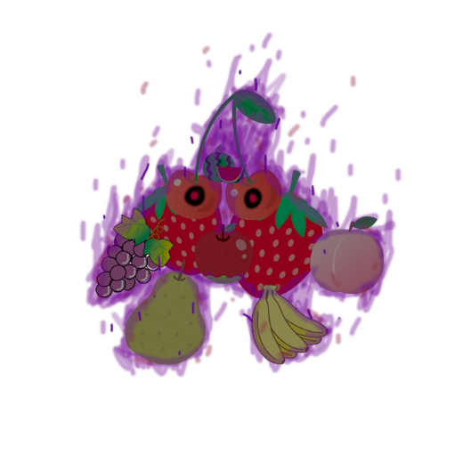
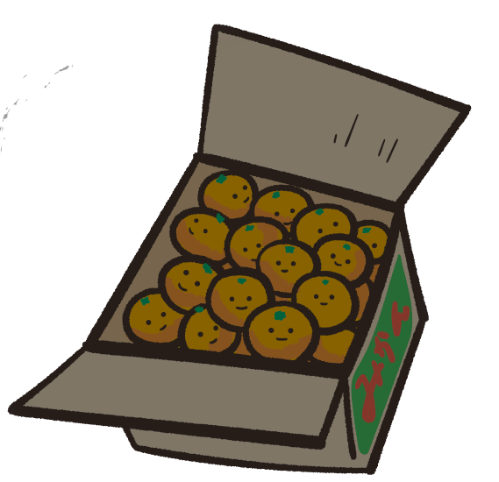
アピールポイント Appeal Point
・C++で作る初めてのゲームであり、ゲームオーバー・クリア画面の分岐に成功
・何度もやられて敵を倒す方法を見つける「死にゲー」要素を取り入れた
・敵の攻撃が当たらない「安全地帯」がある
・一面しかない分遊びやすく、ちょっとしたストーリーを記載
・操作が少ないので簡単
・タイトル・ルール・リザルト画面を派手目に

